Slide 1


Министерство образования и науки российской федерации
Владивостокский государственный университет экономики и сервиса
Институт информатики, инноваций и бизнес систем
Кафедра электроники
«Метрология, стандартизация и сертификация»
Тема «ИЗМЕРИТЕЛЬНАЯ ТЕХНИКА»
Преподаватели:
Левашов Ю.А.
Белоус И.А.
Владивосток, 2013

Slide 2
СОДЕРЖАНИЕ
4.1 Масштабные измерительные преобразователи
4.2 Электромеханические измерительные преобразователи и приборы
4.3 Электронные аналоговые приборы
4.4 Электронно-лучевые осциллографы
4.5 Цифровые измерительные преобразователи и приборы
4.6 Измерительные информационные системы
Контрольные вопросы

Slide 3
4.Измерительная техника
4.1 Масштабные измерительные преобразователи

Slide 4
Масштабным называется измерительный преобразователь, входная и выходная величины которого однородны и который изменяет значение электрической величины в заданное число раз.
Применение этих преобразователей позволяет изготавливать приборы для разных пределов измерений, расширять пределы измерений уже существующих приборов.

Slide 5
Токовые шунты применяются для расширения пределов измерении амперметров путем уменьшения в определенное число раз силы электрического тока, проходящего через амперметр. Это бывает необходимо, когда значение измеряемого тока превосходит диапазон измерений измерительного прибора (амперметра).
Шунт представляет собой резистор, включаемый параллельно входу измерительного прибора (рис. 4.1)

Slide 6
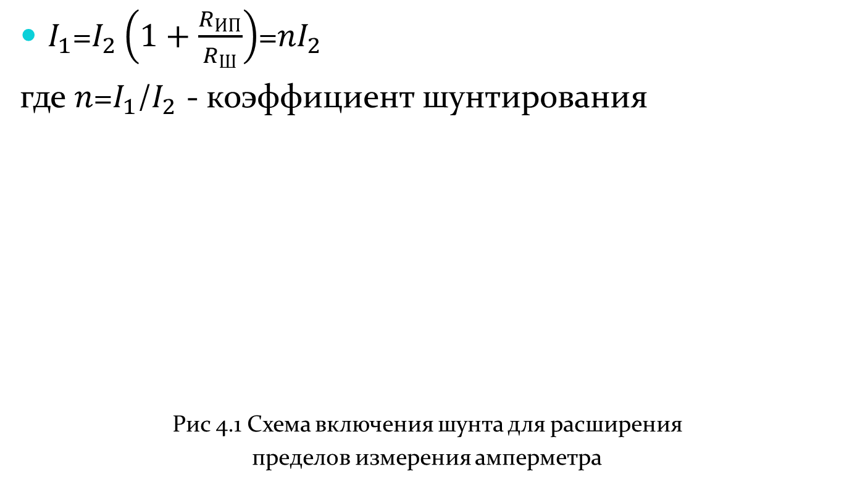
Схема включения шунта для расширения пределов измерения амперметра
$I_{1}$=$I_{2}\left(1+\frac{R_{ИП}}{R_{Ш}}\right)$=${nI}_{2}$
где $n$=$I_{1}$/$I_{2}$ - коэффициент шунтирования
Рис 4.1 Схема включения шунта для расширения
пределов измерения амперметра
ИП
I₂
R_{ш}
I₁

Slide 7
Вольтметры, изготовленные на основе измерителей тока (например, магнитоэлектрической или электромагнитной системы), имеют встроенное добавочное сопротивление, включенное последовательно с измерительным механизмом.

Slide 8
Обозначив через I_{max} ток, вызывающий отклонение стрелки механизма на полную шкалу, увидим, что I_{max} = U_{max}/(R_{ип} + R_{д}), где R_{д} — значение добавочного сопротивления. Отсюда находим верхний предел измерений полученного вольтметра:
U_{max} = I_{max}(R_{ип} + R_{д})

Slide 9
Для уменьшения напряжения в определенное число раз применяются дели гели напряжения, представляющие собой в общем случае последовательное соединение двух сопротивлений (называемых высоковольтным и низковольтным плечами), подключаемых к двум точкам электрической цепи, напряжение между которыми необходимо измерить.

Slide 10
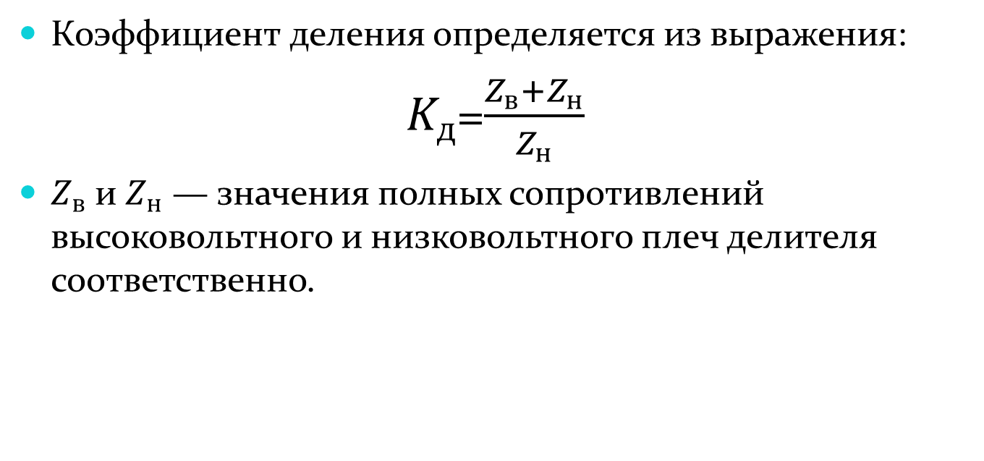
Коэффициент деления определяется из выражения:
$K_{д}$=$\frac{Z_{в}+Z_{н}}{Z_{н}}$
$Z_{в}$ и $Z_{н}$ — значения полных сопротивлений высоковольтного и низковольтного плеч делителя соответственно.

Slide 11
Для усиления слабых сигналов постоянных, переменных и импульсных токов и напряжений, то есть для расширения пределов измерения в сторону малых значений, применяют измерительные усилители.

Slide 12
Измерительные трансформаторы переменного тока и напряжения используются для преобразования переменных токов и напряжений в токи и напряжения, допустимые для измерений приборами с небольшими стандартными пределами измерений (например, 5 А, 100 В).

Slide 13
4.Измерительная техника
4.2 Электромеханические измерительные преобразователи и приборы

Slide 14
Электромеханические измерительные преобразователи (измерительные механизмы) и приборы относятся к аналоговым устройствам, показания которых являются непрерывной функцией изменений измеряемой величины.
Электромеханический прибор состоит из двух основных частей: измерительной цепи и электромеханического измерительного преобразователя.

Slide 15
Измерительная цепь, обычно представляющая собой масштабный измерительный преобразователь, преобразует измеряемую величину в другую величину, непосредственно воздействующую на измерительный механизм.

Slide 16
В измерительном механизме, состоящем из подвижной и неподвижной частей, электромагнитная энергия этой величины преобразуется в механическую энергию перемещения подвижной части относительно неподвижной.

Slide 17
Для определения числового значения измеряемой величины приборы имеют отсчетное устройство, состоящее из шкалы и указателя.
Шкала прибора представляет собой пластину белого цвета, на которую нанесены черные отметки, соответствующие определенным значениям измеряемой величины, и условные обозначения.

Slide 18
Основной составной частью магнитоэлектрических приборов является магнитоэлектрический измерительный механизм (преобразователь), в котором вращающий момент создается в результате взаимодействия магнитного поля постоянного магнита и проводника с током, выполняемого обычно в виде рамки (катушки), по которой протекает измеряемый ток.

Slide 19
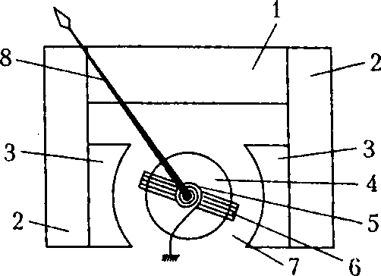
Устройство магнитоэлектрического измерительного механизма с подвижной рамкой
Рис. 8.1.
1 – Постоянный магнит
2 – Магнитопровод
3 – Полюсные наконечники
4 – Неподвижный сердечник
5 – Спиральная пружина
6 – Подвижная рамка
7 – Рабочий воздушный зазор
8 - Указатель

Slide 20
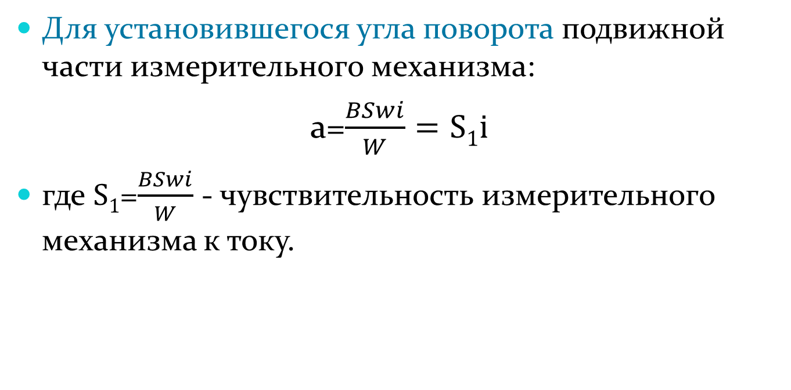
Для установившегося угла поворота подвижной части измерительного механизма:
a=$\frac{BSwi}{W}=S1i$
где $S1$=$\frac{BSwi}{W}$ - чувствительность измерительного механизма к току.

Slide 21
Магнитоэлектрические амперметры и вольтметры.
В амперметрах измерительный механизм включается в цепь непосредственно или с помощью шунта.
В многопредельных амперметрах используют многопредельные шунты.

Slide 22
В вольтметрах последовательно с измерительным механизмом включается добавочный резистор, и это соединение подключается к тем точкам схемы, между которыми необходимо измерить напряжение.
В многопредельных вольтметрах используют несколько добавочных резисторов.

Slide 23
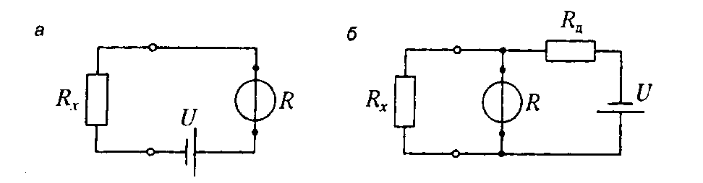
Схемы омметров
Магнитоэлектрические омметры выпускают с последовательным (рис. 4.3, а) и параллельным (рис. 4.3,б) включением измерительного механизма и объекта, исследования.
Рис. 4.3.

Slide 24
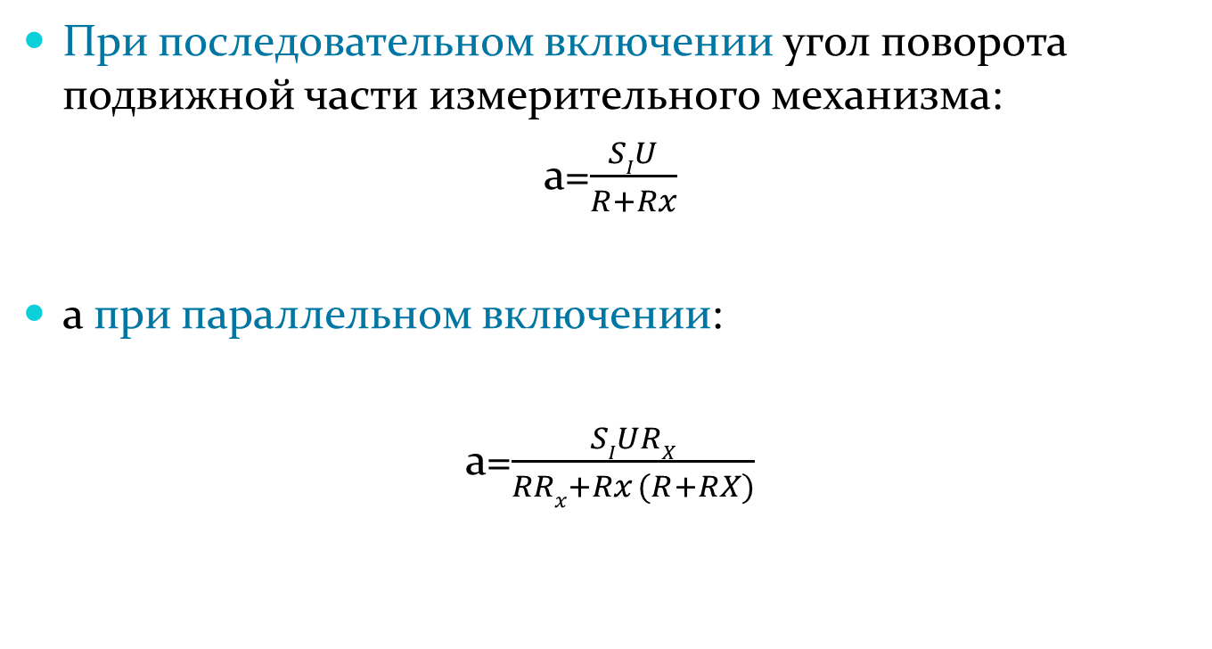
При последовательном включении угол поворота подвижной части измерительного механизма:
a=$\frac{SIU}{R+Rx}$
а при параллельном включении:
a=$\frac{SIURX}{RRx+Rx (R+RX)}$

Slide 25
Основными достоинствами магнитоэлектрических приборов являются равномерная шкала, высокая точность и высокая чувствительность.
Равномерность шкалы связана с независимостью чувствительности к току S, от угла поворота подвижном части и измеряемой величины.

Slide 26
Высокая точность объясняется рядом причин.
Наличие равномерной шкалы уменьшает погрешности градуировки и отсчета.
Влияние внешних электрических полей отсутствует, а влияние внешних магнитных полей незначительно благодаря сильному собственному магнитному полю в воздушном зазоре.

Slide 27
В отношении чувствительности магнитоэлектрические приборы не имеют себе равных среди электромеханических приборов. Например, микроамперметр М95 имеет ток полного отклонения 0,1 мкА (при классе точности 1,0).

Slide 28
4.Измерительная техника
4.3 Электронные аналоговые приборы

Slide 29
В электронных вольтметрах измеряемое напряжение с помощью электронного измерительного преобразователя преобразуется в постоянный ток, который подается на магнитоэлектрический измерительный механизм со шкалой, градуированной в единицах напряжения — вольтах.

Slide 30
По назначению и принципу действия электронные вольтметры подразделяют на вольтметры для измерения постоянного напряжения, переменного напряжения, универсальные, импульсные и селективные.

Slide 31
Упрощенная структурная схема вольтметра для измерения постоянного напряжения показана на рис. 9.1. Здесь ВД — входной многопредельный делитель напряжения, УПТ — усилитель постоянного тока, ИП — магнитоэлектрический прибор,

Slide 32
Упрощенная структурная схема вольтметра для измерения постоянного напряжения
Рис. 4.4.
U_{X}
ИП
ВД
УПТ

Slide 33
Вольтметры для измерения переменного напряжения выполняют по двум обобщенным структурным схемам, которые различаются своими характеристиками.

Slide 34
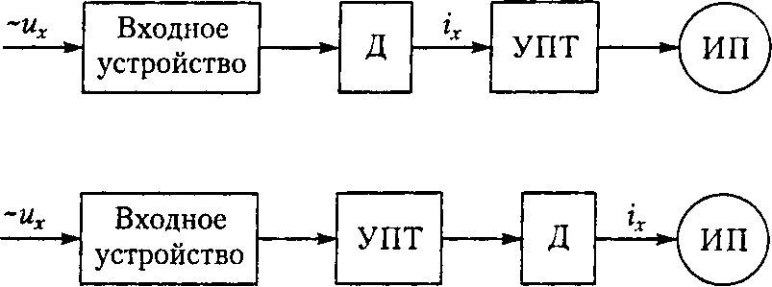
Обобщенные структурные схемы вольтметров для измерения переменного напряжения
Рис. 4.5

Slide 35
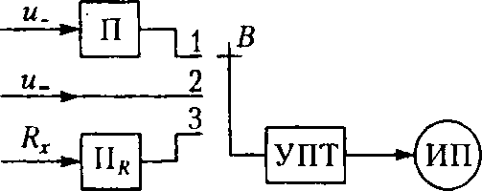
Обобщенная структурная схема универсального вольтметра
Универсальные вольтметры предназначены для измерения как постоянных, так и переменных напряжений.
Рис. 4.6.

Slide 36
Селективные вольтметры измеряют действующее значение напряжения отдельных гармоник измеряемого сигнала посредством выделения или отдельных гармонических составляющих с помощью перестраиваемого полосового фильтра.

Slide 37
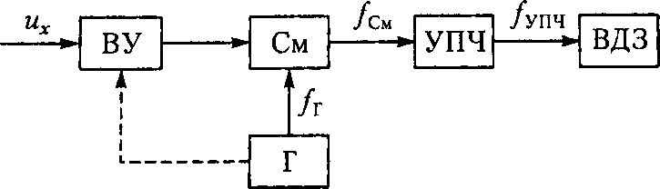
Блок-схема селективного вольтметра
Рис. 4.7.

Slide 38
4.Измерительная техника
4.4 Электронно-лучевые осциллографы

Slide 39
В основе работы любого электронного осциллографа лежит преобразование исследуемых сигналов в видимое изображение, получаемое на экране электронно-лучевой трубки. Это преобразование осуществляется путем управления движением пучка электронов исследуемым напряжением.
Простейшая электронно-лучевая трубка (ЭЛТ) представляет собой стеклянный баллон, из которого откачан воздух и в котором расположен ряд электродов (рис. 4.8)

Slide 40
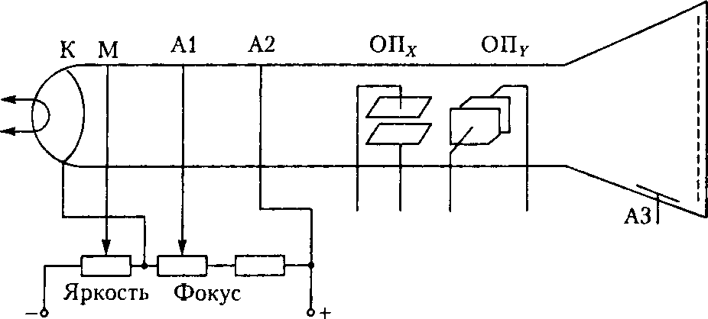
Упрощенное устройство электронно- лучевой трубки
Рис. 4.8.

Slide 41
Основными характеристиками электронно-лучевой трубки являются
чувствительность ЭЛТ,
полоса пропускания,
длительность послесвечения,
рабочая площадь экрана,
цвет свечения люминофора.

Slide 42
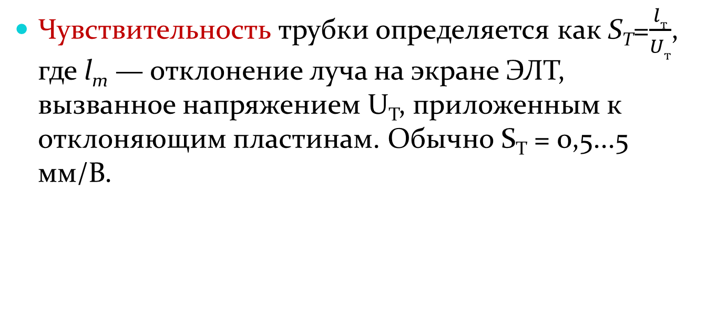
Чувствительность трубки определяется как S_{T}=$\frac{lт}{Uт}$, где l_{т} — отклонение луча на экране ЭЛТ, вызванное напряжением U_{T}, приложенным к отклоняющим пластинам. Обычно S_{Т} = 0,5...5 мм/В.

Slide 43
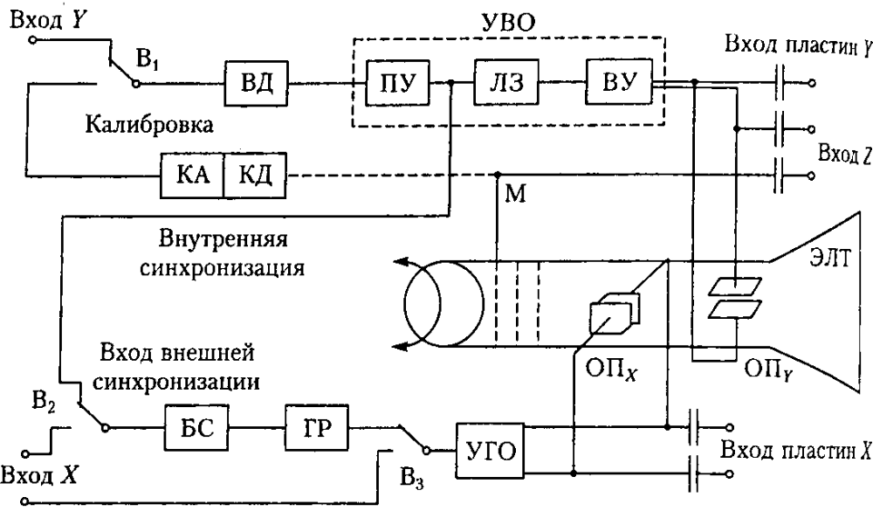
Функциональная схема электронно-лучевого осциллографа
Рис. 4.9

Slide 44
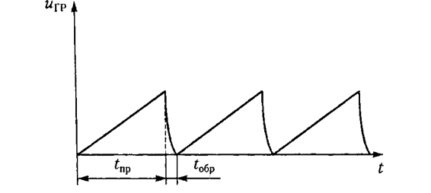
Временная диаграмма напряжения линейной развертки
Рис 4.10

Slide 45
4.Измерительная техника
4.5 Цифровые измерительные преобразователи и приборы

Slide 46
Цифровые измерительные приборы (ЦИП) — это приборы, автоматически вырабатывающие дискретные сигналы измерительной информации, показания которых представляются в цифровой форме.

Slide 47
Цифровой прибор включает в себя два обязательных функциональных узла: аналого-цифровой преобразователь (АЦП) и цифровое отсчетное устройство АЦП выдает код в соответствии со значением измеряемой величины, а отсчетное устройство отражает это значение в цифровой форме.

Slide 48
Кроме АЦП к цифровым преобразователям относятся цифроаналоговые преобразователи (ЦАП), предназначенные для преобразования кода в дискретную аналоговую величину.
Для образования кода непрерывная измеряемая величина в ЦИП дискретизируется во времени и квантуется по уровню.

Slide 49
Дискретизацией непрерывной во времени величины x(t) называется операция ее преобразования в прерывную во времени величину, то есть в величину, значения которой отличны от нуля и совпадают с соответствующими значениями x(t) только в определенные моменты времени.

Slide 50
Квантованием по уровню непрерывной по уровню величины x(t) называется операция ее преобразования в квантованную величину x_{к}(t) которая может принимать в заданном диапазоне определенное конечное число фиксированных значений — уровней квантования.

Slide 51
В результате квантования измеряемой величины по уровню возникает погрешность дискретности, обусловленная тем, что бесконечное множество значений измеряемой величины отражается конечным числом кодовых комбинации.

Slide 52
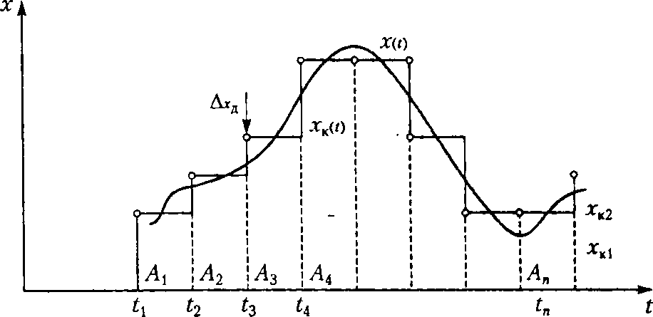
Временная диаграмма измеряемой величины x(f), иллюстрирующая возникновение погрешности дискретности
Рис. 4.11.

Slide 53
Основные методы преобразования значений непрерывных измеряемых величин в коды:
Метод последовательного счета. При этом методе (рис. 4.12) происходит последовательное во времени сравнение измеряемой величины х с известной величиной х_{к}, ступенчато возрастающей (или убывающей) с шагом (ступенью) квантования по уровню.

Slide 54
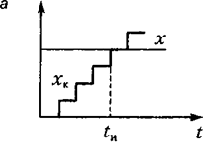
Метод последовательного счета
Рис 4.12

Slide 55
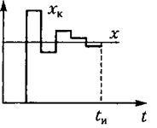
Метод последовательного приближения
Метод последовательного приближения (поразрядного уравновешивания). При этом методе (рис. 4.13) происходит последовательное во времени сравнение измеряемой величины х с известной величиной х_{к}, изменяющейся скачками по определенному правилу.
Рис 4.13

Slide 56
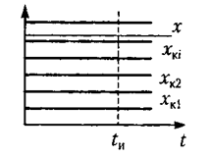
Метод считывания
Метод считывания. При этом методе (рис. 14.4) происходит одновременное сравнение измеряемой величины х со всеми известными величинами х_{к1} ,х_{к2}, ..., x_{ki}, значения которых равны уровням квантования. Известная величина, равная измеряемой x_{k}(t_{u}) = х, дает номер отождествляемого уровня квантования.
Рис 4.14

Slide 57
4.Измерительная техника
4.6 Измерительные информационные системы

Slide 58
Измерительная информационная система -(ИИС) представляет собой совокупность функционально объединенных измерительных, вычислительных и других вспомогательных технических средств для автоматического получения измерительной информации.

Slide 59
По функциональному назначению ИИС можно разделить на:
измерительные системы;
системы автоматического контроля;
системы технической диагностики;
измерительно-вычислительные комплексы (ИВК).

Slide 60
Измерительные системы.
К измерительным системам (ИС) относят ИИС, в которых преобладает функция измерения.
ИС делят на системы ближнего и дальнего действия (телеизмерительные системы).

Slide 61
ИС ближнего действия.
В зависимости от вида и числа узлов в структуре ИС различают многоканальные (с параллельной структурой), сканирующие (с последовательной структурой), мультиплицированные (с общей мерой) и многоточечные (с параллельно-последовательной структурой) ИС.

Slide 62
ИС дальнего действия (телеизмерительные системы).
Телеизмерительные системы (ТИС) применяются в тех случаях, когда необходимо проводить измерения на объектах, находящихся на значительном расстоянии от средств представления или обработки информации.

Slide 63
Основным отличием ТИС от других измерительных систем является наличие специального канала связи — совокупности технических средств, необходимых для передачи информации от различных источников на расстояние.

Slide 64
Основной элемент такого канала — линия связи — представляет собой физическую среду, по которой передается информация. Линии связи бывают проводные, оптические и радиолинии. Основная характеристика канала связи — полоса пропускания частот.

Slide 65
Измерительно-вычислительные комплексы (ИВК).
ИВК представляют собой совокупность программно-управляемых измерительных, вычислительных и вспомогательных средств, реализующих алгоритм получения, обработки и использования измерительной информации.

Slide 66
В зависимости от назначения различают:
универсальные ИВК, предназначенные для создания автоматизированных систем научных исследований, испытаний различных изделий и материалов;
проблемно-ориентированные ИВК, соответствующие набору однотипных задач для автоматизированных систем научных исследований или систем управления технологическими процессами;
уникальные ИВК для единичных специфических исследований и испытаний.

Slide 67
Контрольные вопросы
Перечислите виды основных измерительных масштабных преобразователей.
Как можно увеличить чувствительность магнитоэлектрического преобразователя к току?
Как увеличить измеряемый ток в магнитоэлектрическом амперметре?
Как увеличить измеряемое напряжение в магнитоэлектрическом вольтметре?
Как из магнитоэлектрического вольтметра постоянного напряжения сделать вольтметр переменного напряжения?
Приведите измерительную схему магнитоэлектрического омметра.
Как можно существенно увеличить чувствительность и входное сопротивление вольтметра с магнитоэлектрическим преобразователем?
Как отличаются характеристики электронных вольтметров переменного тока с детектором до усилителя и после усилителя?
Чем отличаются структурные схемы широкополосных и селективных вольтметров?
Можно ли использовать селективный вольтметр в качестве частотомера?

Slide 68
Контрольные вопросы
Для каких измерений используют мостовые схемы?
Как определяется чувствительность электронно-лучевой трубки?
Для чего нужна синхронизация периодов сигнала и развертки?
В каких случаях используют ждущий режим работы осциллографа?
Какие параметры сигналов можно измерить с помощью фигур Лиссажу?
Какие два обязательных функциональных узла необходимы в цифровых приборах?
Перечислите методы преобразования значений непрерывных измеряемых величин в коды?
Какие виды погрешностей определяют основную погрешность цифровых измерительных приборов?
Приведите структурную схему и объясните работу цифрового мультиметра?
Приведите структурную схему и объясните работу цифрового частотомера?
В чем преимущества и недостатки многоканальных измерительных систем по сравнению со сканирующими?
Что представляет собой измерительно-вычислительные комплексы?

